Slide 1
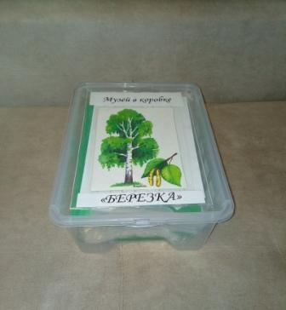
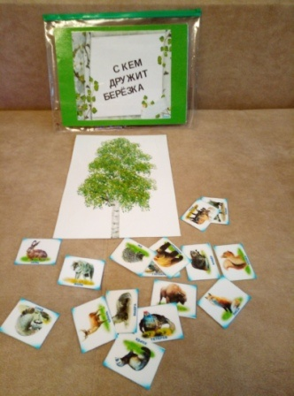
Муниципальное автономное дошкольное образовательное учреждение «Детский сад №72»
Музей к коробке «Березка» (Номинация «Презентация музея»)
Авторский коллектив:
Кучина А.Р.,
Грачева Н.В.,
Пекарская Н.П.,
Овчинникова В.А.

Slide 2
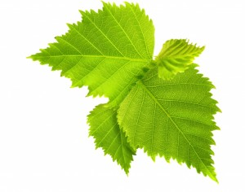
Цель:
Приобщать детей к традиционной отечественной культуре, формировать
интерес к березе.
Задачи:
Сформировать представления у детей о жизни березы, как живого существа; показать, что береза считается символом и гордостью русского народа, что она является олицетворением нашей Родины, что береза и Россия – неразделимые понятия
Обратить внимание детей на разнообразие видов деревянных изделий, их значении в нашей жизни.
Познакомить с особенностями, строением дерева, с его свойствами, особенностями и использованием в быту, а так же его ценностью для жизни людей
Заложить основы экологической грамотности у детей через воспитание любви к природе и бережное отношение к ней.
Проблема:
Недостаточные знания о самом почитаемом дереве в России - березе, о ее
оздоровительном, хозяйственном и эстетическом значении в жизни человека. Несоблюдение правил экологически грамотного поведения.

Slide 3
Актуальность
Современные городские дети редко общаются с природой. Они неплохо знают растения, животных других стран и гораздо хуже тех, кто обитает рядом с ними. Экологическое образование ребенка необходимо начинать со знакомства с объектами природы ближайшего окружения, с которыми ребенок сталкивается каждый день.
С чего начинается Родина? С речки, с песчаного бугорка на полянке, с семьи, с маленького дворика, где мы живем, а может она начинается с той березки, которая растет на территории нашего детского сада, во дворе нашего дома?
Красавицей русских лесов называют люди березку. Это одно из наиболее почитаемых у славян деревьев, символ и гордость русского народа. Это «счастливое» дерево оберегает от зла, приносит удачу и благополучие в семье. В старину березу называли «деревом четырех дел»: первое дело – мир освещать; второе – крик утешать; третье – больных исцелять; четвертое – чистоту соблюдать.
Для русского человека нет дерева роднее и милее. Березка вызывает у нас чувства, созвучные щедрой и отзывчивой русской душе! Нет дерева в России, которому так повезло бы в фольклоре, литературе, живописи, музыке. Береза приносит людям радость и свет! Ни в одной стране нет столько берез, как у нас, поэтому деревом многих россиян является русская береза. Белоствольная, величавая, изящная она напоминает невесту. О ней со старины ведутся песни, сказки, стихи. Она является образом России. Со времен глухой старины вошла она в нашу жизнь. Мила она русскому человеку. Любит наш народ красавицу за ее пользу, которую она приносит народу. Поэтому в настоящее время, когда ребенок очень мало общается с природой, а в свободное время все больше занимает компьютер, телевизор и прочие достижения технического прогресса, очень важно помочь ребенку увидеть неповторимость, целостность природы, научить любить ее, уважать, вызвать желание общаться с ней.

Slide 4
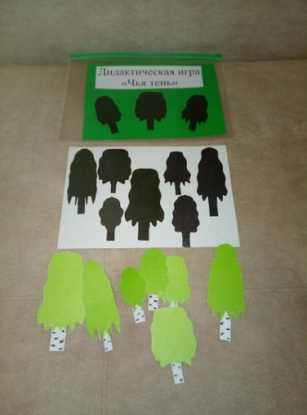
Методический материал:
Материал по развитию связной речи (модели по составлению описательного рассказа о березе; картотеки стихов и загадок, физкультминуток; пословиц и поговорок; пальчиковых игр)
Материал по изобразительной деятельности (шаблоны «Последовательность рисования березы»; образцы по рисованию «Березы в разные времена года»
Материал по аппликации (схемы «Последовательность выполнения аппликации»; образцы «Березы в разные времена года»)
Конспекты организованной образовательной деятельности, развлечений, проектов, презентаций для детей старшей
и подготовительной группы
Макет «Березовая аллея
в городском парке»
Природный материал
(береста, опилки, березовые
ветки, семена и листья березы)

Slide 5
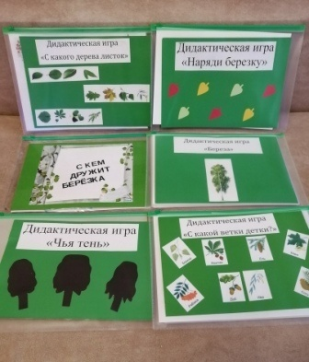
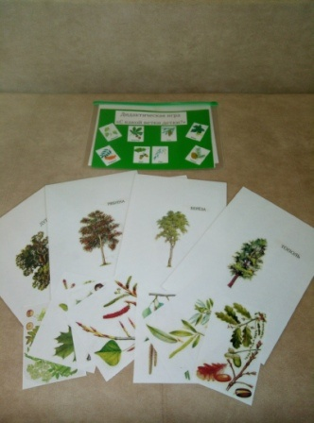
Дидактические игры:
Д/и «Разрезные картинки. Береза в разное время года» (расширять представления детей о березе в разное время года; формировать умение детей собирать целое из частей; развивать зрительное восприятие, внимание, мелкую моторику пальцев рук).
Д/и «Разрезные картинки. Мой любимый город» (способствовать закреплению знаний о достопримечательностях родного города Березники; развивать мелкую моторику рук, воображение, память).
Д/и «Чья тень» (закреплять знания детей о березе, её разных размерах и формах; развивать связную речь, память, внимание).
Д/и «С какой ветки детки?» (формировать правильное представление о деревьях и их листьях).
Д/и «С кем дружит березка?» (учить детей устанавливать причинно – следственные связи и взаимозависимость; закреплять знания детей о берёзе;
развивать связную речь).
Д/и «Наряди березку» (закреплять знания детей
о березе, её летнем и осеннем наряде;
развивать связную речь,
память, внимание).

Slide 6
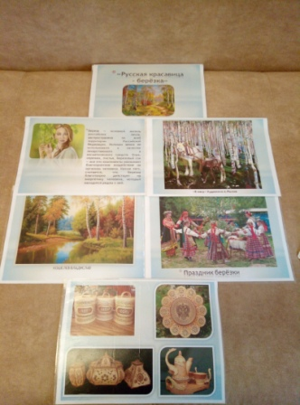
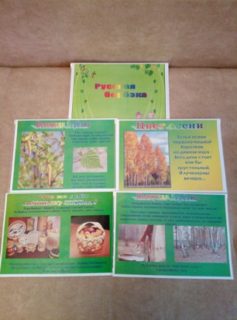
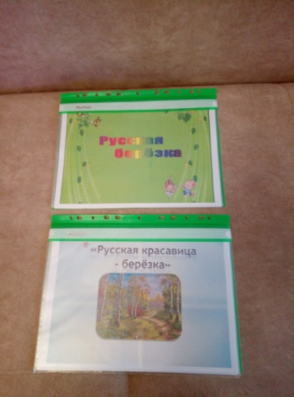
Презентации: «Люблю березу русскую», «Русская красавица – берёзка»

Slide 7
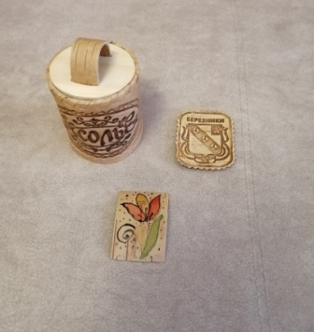
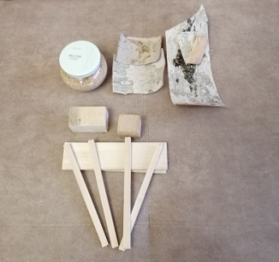
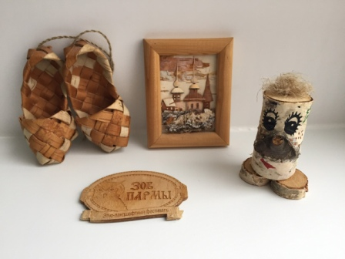
Методы сбора музейных предметов:
Организация родителей воспитанников по сбору деревянных изделий из березы и бересты
Изготовление родителями воспитанников поделок, картин, предметов быта, коллекционных магнитиков своими руками
Сбор природного материала, художественной литературы, стихов, физкультминуток, пословиц и поговорок, пальчиковых игр и загадок)

Slide 8
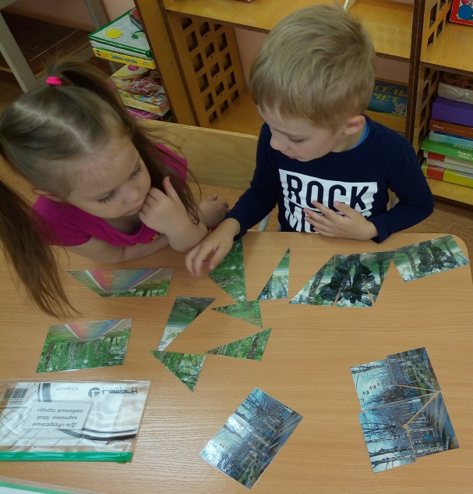
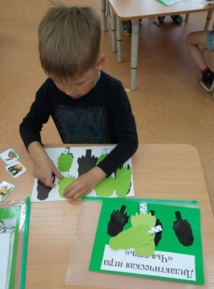
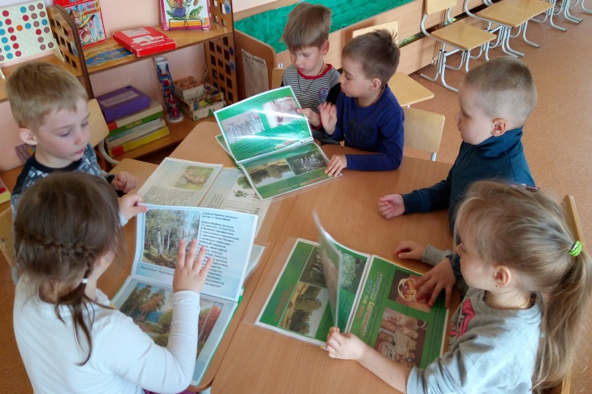
Продуктивная деятельность:
Наблюдение за березой на участке, в парке, сквере
Просмотр презентаций: «Русская красавица – берёзка»,
«Люблю березу русскую»
Заучивание стихов, пословиц и поговорок, пальчиковых
игр; разгадывание загадок и ребусов
Изготовление поделок, выполнение аппликаций детьми
Проведение праздника для детей и родителей
«Береза – символ России»

Slide 9
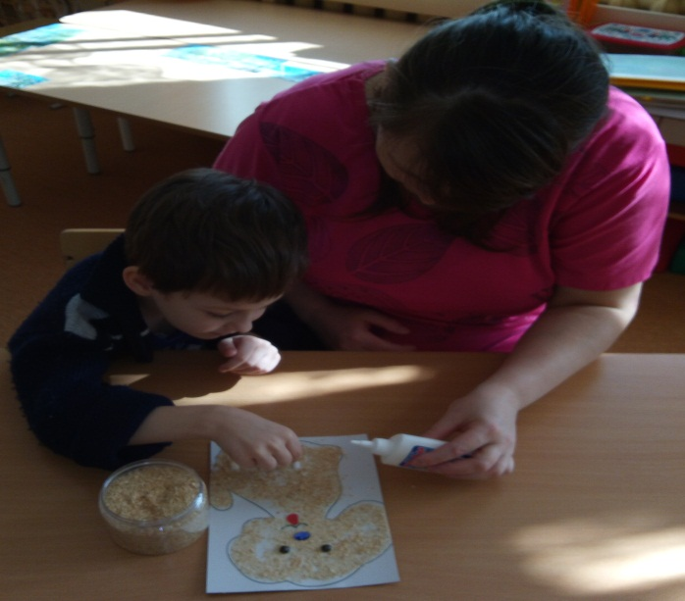
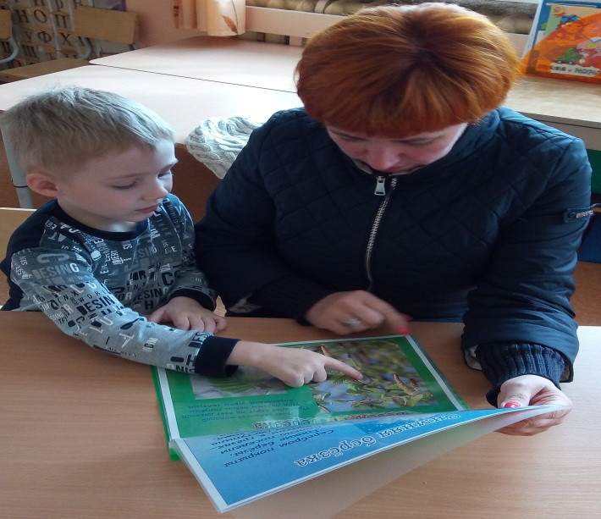
Работа с родителями:
Привлечение родителей к сбору природного материала, помощь в изготовлении дидактических игр и ламинировании
Консультация для родителей «Секреты бересты и березы», папка-передвижка «Русская народная культура, как средство патриотического воспитания детей дошкольного возраста»
Праздник для детей и родителей «Береза – символ России!»

Slide 10
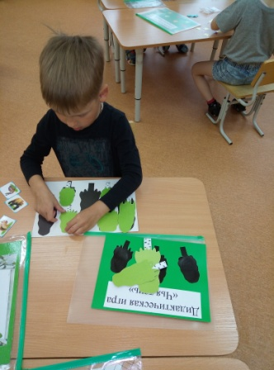
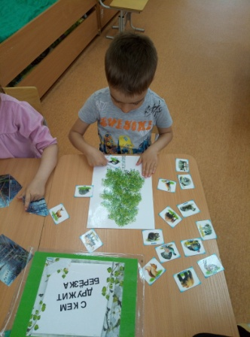
Результаты проведенной работы:
Дети познакомились с особенностями, строением, разнообразием дерева, свойствами, ценностью для жизни людей и его использование в быту; научились определять взаимосвязь березы с живой и неживой природой.
У детей сформировались представления о жизни березы; они узнали, что береза считается символом и гордостью русского народа, является олицетворением нашей Родины.
Воспитанники прониклись заботой и любовью к березе, основам экологической грамотности, через бережное отношение к ней; приобрели навыки декоративно-прикладного искусства
Родители приобрели новые знания и умения, научились использовать бросовый материал в работе с детьми при изготовлении поделок
Педагоги повысили свою профессиональную компетентность

